Slide 1


BÀI 6. VẬT LIỆU CƠ KHÍ

Slide 2
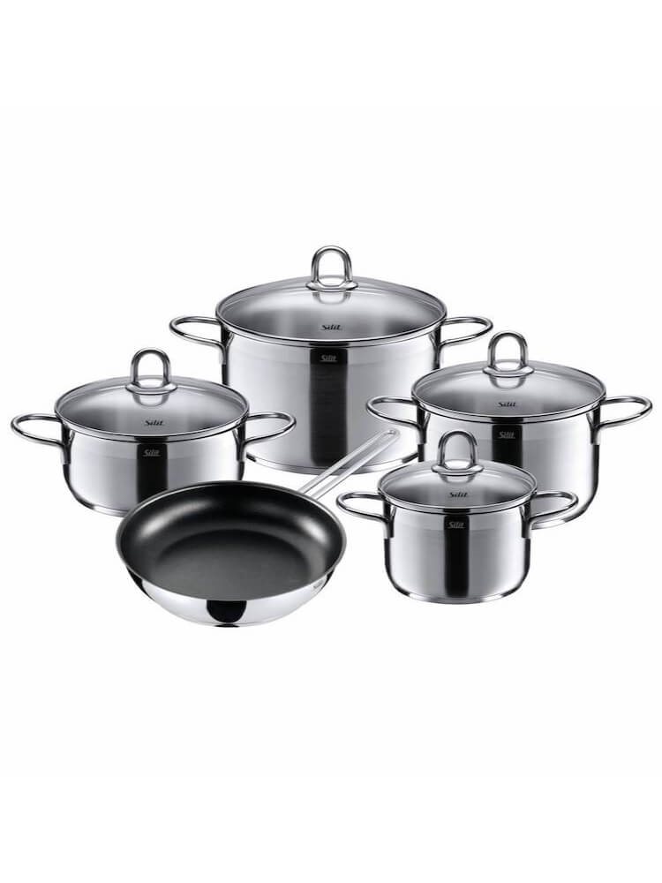
Em hãy quan sát hình 6.1 và cho biết Bộ nồi, chảo nấu ăn thường được làm bằng những vật liệu gì? Tại sao lại sử dụng vật liệu đó?
- Bộ nồi, chảo nấu ăn thường được làm bằng kim loại.
- Vì chúng có đặc tính dẫn nhiệt rất tốt, giúp thức ăn nhanh chín.
Hình 6.1. Bộ nồi, chảo nấu ăn

Slide 3
I. KHÁI QUÁT VỀ VẬT LIỆU CƠ KHÍ
? Thế nào là vật liệu cơ khí?
Vật liệu cơ khí bao gồm các nguyên vật liệu dùng trong ngành cơ khí để tạo nên các sản phẩm.

Slide 4
I. KHÁI QUÁT VỀ VẬT LIỆU CƠ KHÍ
Hình 6.2. Xe đạp
Quan sát và cho biết:
Các chi tiết của xe đạp trong Hình 6.2 được làm từ những vật liệu gì?

Slide 5
I. KHÁI QUÁT VỀ VẬT LIỆU CƠ KHÍ
PHIẾU HỌC TẬP SỐ 1
Nhóm:
1. Quan sát Hình 6.2 và cho biết: Các chi tiết của xe đạp thường được làm từ những vật liệu gì?
- Khung xe: …………………………….…
- Yên xe: ……………………………….…
- Bánh xe: ………………………………...
- Ghi đông: …………………………….…
………………………………………………………………………………………….
2. Nhận xét về vật liệu cơ khí và cho biết vật liệu cơ khí có những tính chất gì? ……………………………………………………………………………………………………………………………………….
Hình 6.2. Xe đạp

Slide 6

BÀI 6. VẬT LIỆU CƠ KHÍ
I. Khái quát về vật liệu cơ khí
- Vật liệu cơ khí bao gồm các nguyên vật liệu dùng trong ngành cơ khí để tạo nên các sản phẩm.
- Vật liệu cơ khí rất đa dạng và phong phú.
- Vật liệu cơ khí có tính chất cơ bản như tính chất cơ học, tính chất vật lý, tính chất hóa học và tính chất công nghệ.

Slide 7
II. CÁC LOẠI VẬT LIỆU CƠ KHÍ THÔNG DỤNG
1. Vật liệu kim loại
1. Quan sát Hình 6.3 và cho biết: Vật liệu kim loại được chia thành mấy loại, đó là những loại nào? Mỗi loại gồm những vật liệu (hợp kim) gì?

Slide 8
BÀI 6. VẬT LIỆU CƠ KHÍ
II. Một số vật liệu cơ khí thông dụng
1.Vật liệu kim loại
a. Kim loại đen
- Kim loại đen có thành phần chủ yếu là sắt, carbon.
- Dựa vào tỉ lệ carbon, chia kim loại đen thành 2 loại chính là gang và thép
+ Thép có tỉ lệ carbon ≤2,14%
+ Gang có tỉ lệ carbon ≥2,14%
b. Kim loại màu: kim loại màu được sử dụng chủ yếu dưới dạng hợp kim

Slide 9
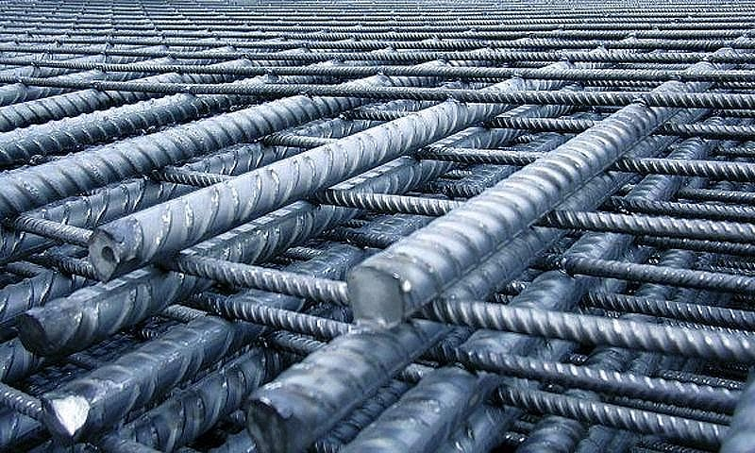
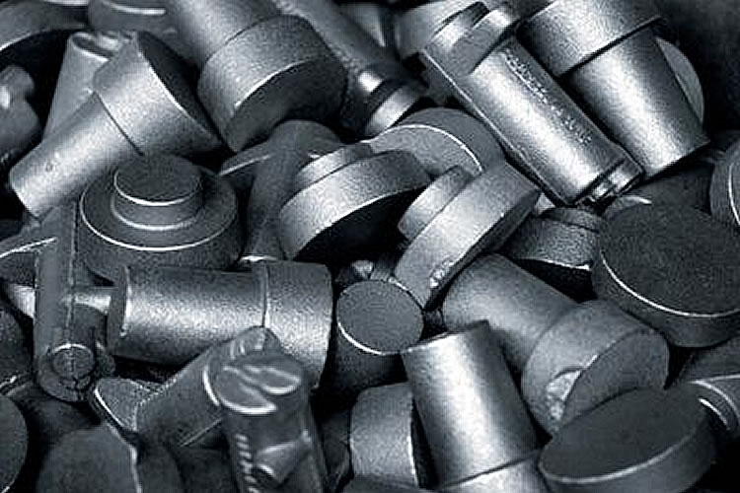
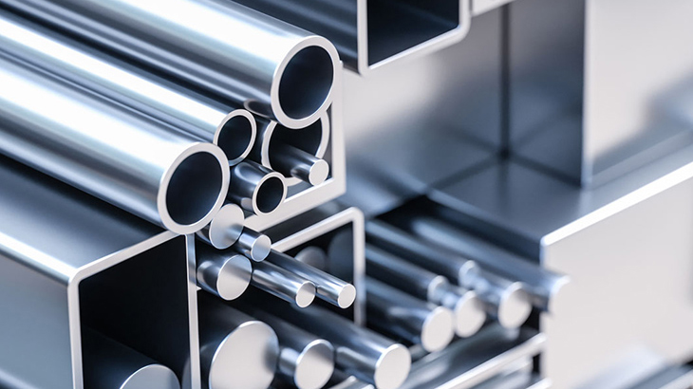
2. Quan sát bảng 6.1. Trình bày đặc điểm và ứng dụng của thép, gang, đồng và hợp kim của đồng, nhôm và hợp kim của nhôm
Vật liệu | Đặc điểm | Ứng dụng
Thép | Thường có màu trắng, sáng, cứng, dẻo, dễ gia công, dễ bị ôxy hóa. Khi bị ôxy hóa chuyển sang màu nâu | Làm chi tiết máy, máy công nghiệp, nông nghiệp, trong xây dựng, cầu đường…các vật dụng trong gia đình như khóa cửa, đinh vít…
Gang | Thường có màu xám, cứng, giòn, không thể dát mỏng, chịu mài mòn. | Làm vỏ máy như vỏ động cơ, máy công nghiệp…, các vật dụng gia đình như nồi cơm…
Đồng và hợp kim của đồng | Có màu vàng hoặc đỏ, mềm, dễ kéo dài, dễ dát mỏng, có tính chống mài mòn cao, tính dẫn điện dẫn nhiệt tốt, ít bị oxy hóa trong môi trường | Làm dây dẫn điện, chi tiết máy như bạc trượt, các chi tiết gia dụng như vòng đệm, vòi nước, các chi tiết tiếp xúc trong đồ điện…
Nhôm và hợp kim của nhôm | Thường có màu trắng sáng, nhẹ, dễ kéo dài, tính dẫn điện dẫn nhiệt tốt, ít bị oxy trong môi trường. | Làm dây dẫn điện, chi tiết máy như vỏ máy công nghiệp, vật gia dụng như khung cửa, tủ…

Slide 10
3. Từ bảng 6.1 cho biết những sản phẩm sau đây: lưỡi kéo cắt giấy, đầu kìm điện, lõi dây điện, khung xe ô tô được làm từ vật liệu kim loại gì?
Vật liệu | Đặc điểm | Ứng dụng
Thép | Thường có màu trắng, sáng, cứng, dẻo, dễ gia công, dễ bị ôxy hóa. Khi bị ôxy hóa chuyển sang màu nâu | Làm chi tiết máy, máy công nghiệp, nông nghiệp, trong xây dựng, cầu đường…các vật dụng trong gia đình như khóa cửa, đinh vít…
Gang | Thường có màu xám, cứng, giòn, không thể dát mỏng, chịu mài mòn. | Làm vỏ máy như vỏ động cơ, máy công nghiệp…, các vật dụng gia đình như nồi cơm…
Đồng và hợp kim của đồng | Có màu vàng hoặc đỏ, mềm, dễ kéo dài, dễ dát mỏng, có tính chống mài mòn cao, tính dẫn điện dẫn nhiệt tốt, ít bị oxy hóa trong môi trường | Làm dây dẫn điện, chi tiết máy như bạc trượt, các chi tiết gia dụng như vòng đệm, vòi nước, các chi tiết tiếp xúc trong đồ điện…
Nhôm và hợp kim của nhôm | Thường có màu trắng sáng, nhẹ, dễ kéo dài, tính dẫn điện dẫn nhiệt tốt, ít bị oxy trong môi trường. | Làm dây dẫn điện, chi tiết máy như vỏ máy công nghiệp, vật gia dụng như khung cửa, tủ…
- Lưỡi kéo cắt giấy: thép
- Đầu kìm điện: thép
- Lõi dây điện: đồng, nhôm.
- Khung xe ô tô: thép

Slide 11
LUYỆN TẬP
Câu 1. Các tính chất cơ bản của vật liệu cơ khí là
A. tính chất cơ học, tính chất vật lí, tính chất hóa học, tính chất công nghệ.
B. tính chất cơ học, tính chất sinh học, tính chất hóa học, tính chất công nghệ.
C. tính chất cơ học, tính chất vật lí, tính chất công nghệ, tính chất sinh học.
D. tính chất hóa học, tính chất vật lí, tính chất công nghệ, tính chất sinh học.

Slide 12
LUYỆN TẬP
Câu 2. Thành phần chính của kim loại đen là
A. sắt và nhôm
B. sắt và carbon
B. sắt và carbon
C. sắt và đồng
D. nhôm và đồng

Slide 13
LUYỆN TẬP
Câu 3. Căn cứ vào đâu để chia kim loại đen thành hai loại chính là
gang và thép?
A. Các nguyên tố tham gia
B. Các tính chất của kim loại.
C. Tỉ lệ carbon
D. Cả A, B và C
C. Tỉ lệ carbon

Slide 14
LUYỆN TẬP
Câu 4. Thép có tỉ lệ cacbon:
A. < 2,14%
B. ≤ 2,14%
B. ≤ 2,14%
C. > 2,14
D. ≥ 2,14%

Slide 15
LUYỆN TẬP
Câu 5. Nhóm chính của kim loại màu là
A. đồng và hợp kim của đồng
B. nhôm và hợp kim của nhôm
C. sắt và hợp kim của sắt
D. Đáp án A và B

Slide 16
VẬN DỤNG
Kể tên một số đồ dùng trong gia đình em được làm từ
vật liệu kim loại.

Slide 17
VẬN DỤNG
Vật liệu kim loại đen: nồi, chảo, dao, kéo, cày, cuốc, các sản phẩm thép trong xây dựng nhà cửa, thân máy, nắp rắn chắc ...
Vật liệu kim loại màu:
- Đồng: nồi, thau, mâm, cầu dao,...
- Nhôm: ấm, cửa, chậu, xoong, chậu, thìa, đũa, mâm, khung cửa…

